Slide 1
2016 год
Игровое путешествие
«Масленица»
Презентацию подготовила
воспитатель
МБДОУ ЦРР №28 «Огонек»
Чернова М.В.

Slide 2
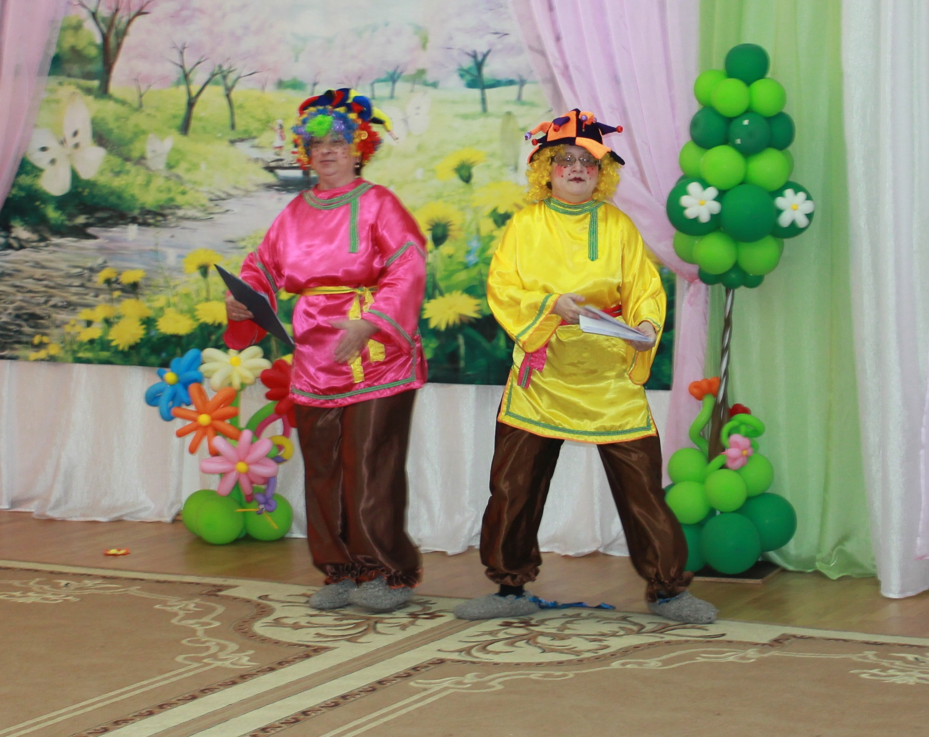
Эй, веселей, собирайся, народ! Нынче Масленица в гости идет!
Спешите, спешите, спешите, друзей с собой захватите!
Тары-бары! Тары-бары! Выходите во дворы!
Будем пляски начинать, будем Масленицу встречать!

Slide 3
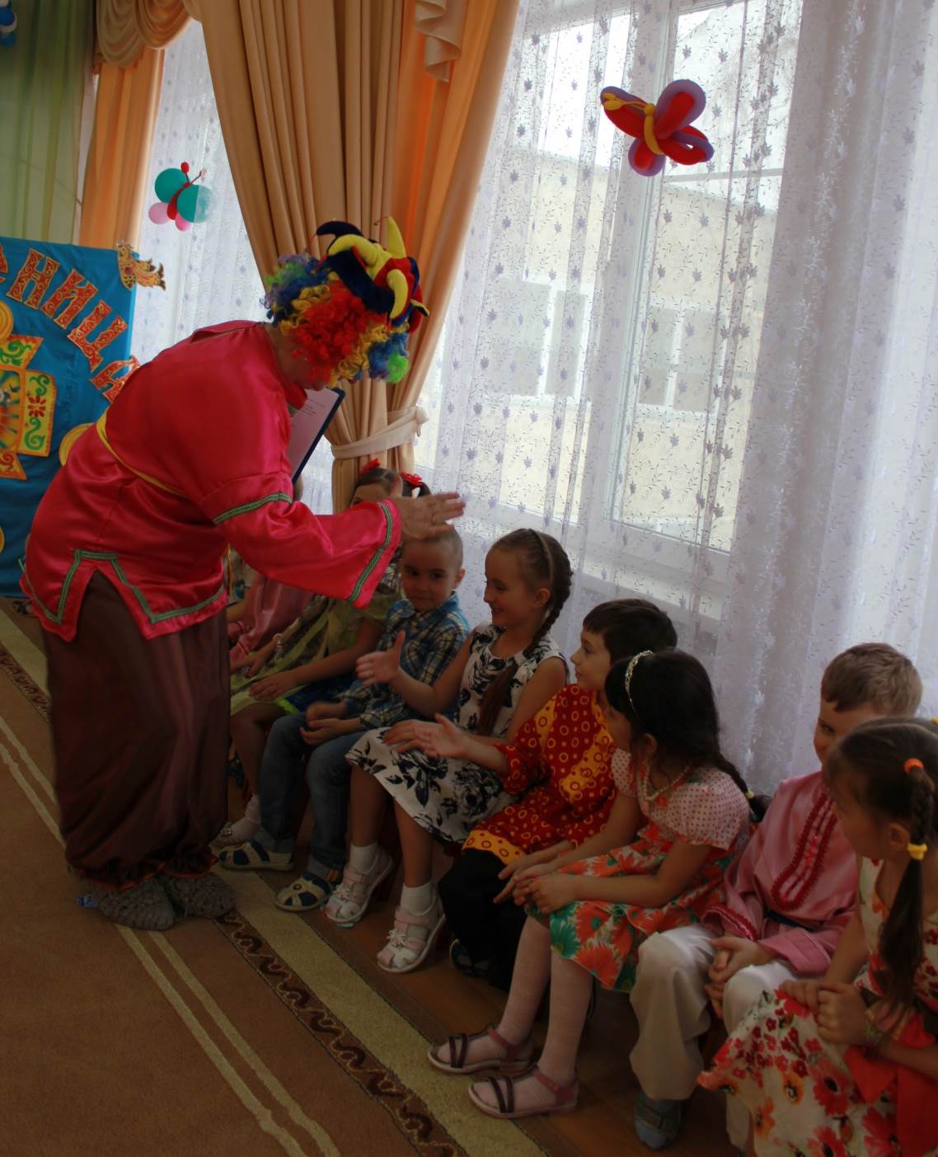
Здравствуйте, гости, милости просим. Масленицу широкую открываем, веселье начинаем!

Slide 4
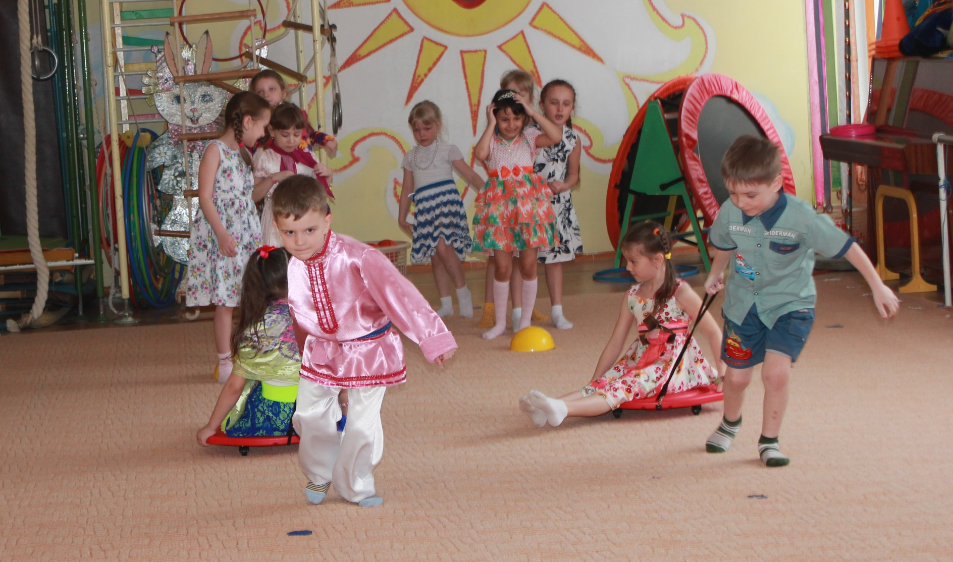
Свою удаль, свою стать предлагаю показать!
И в веселые народные игры вместе с Зимушкой нам поиграть!

Slide 5
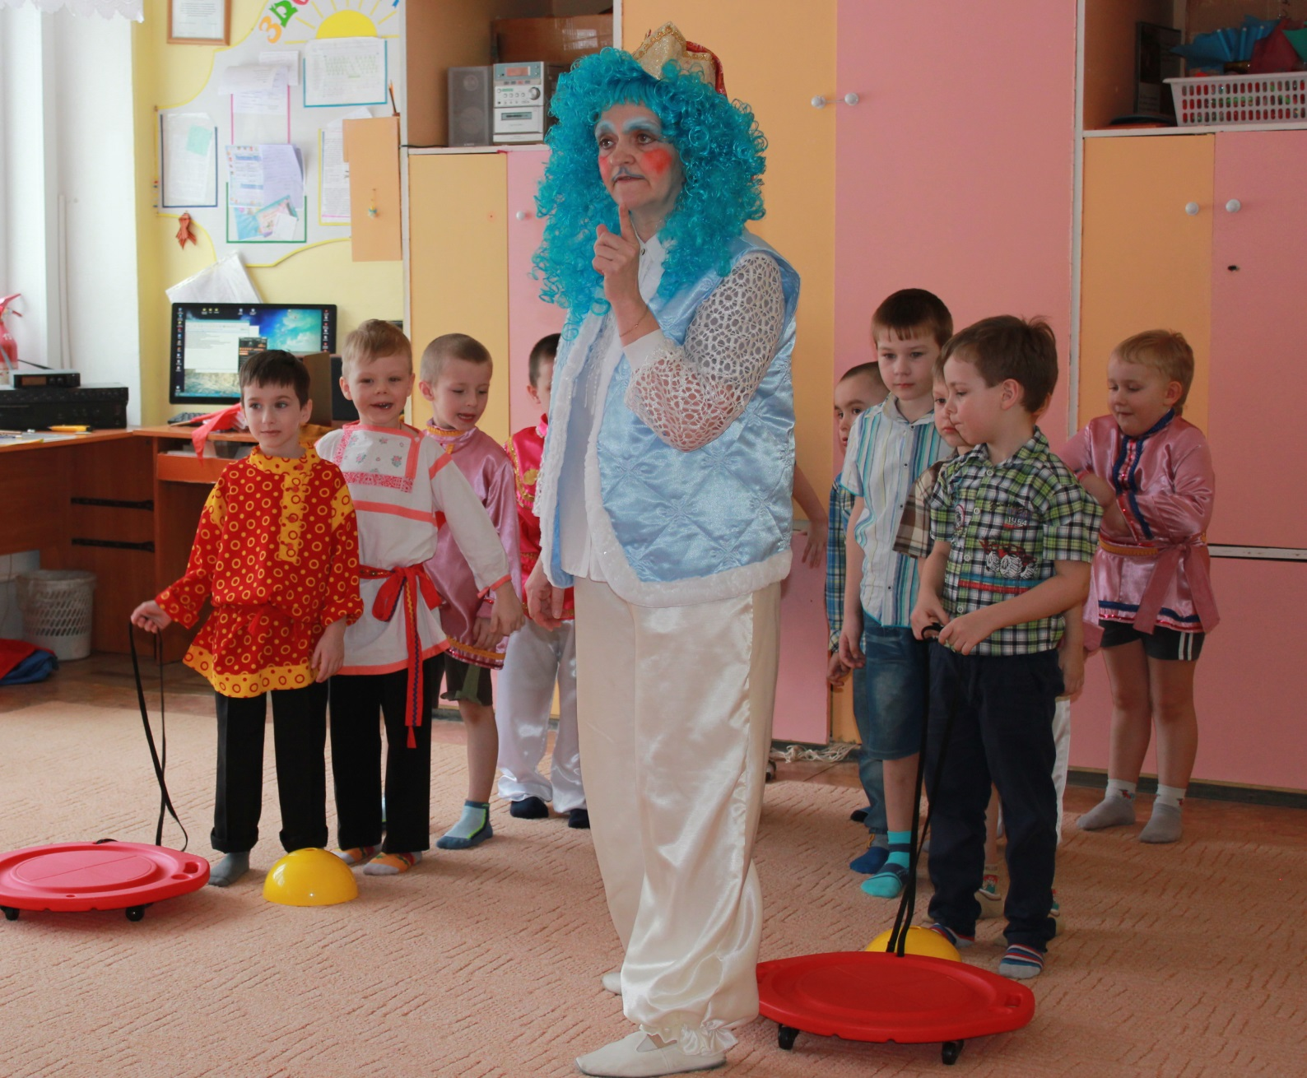
Ай, да Зимушка – Зима!
Зима славная была!
Но пришла пора проститься,
Да с Весною подружиться.

Slide 6
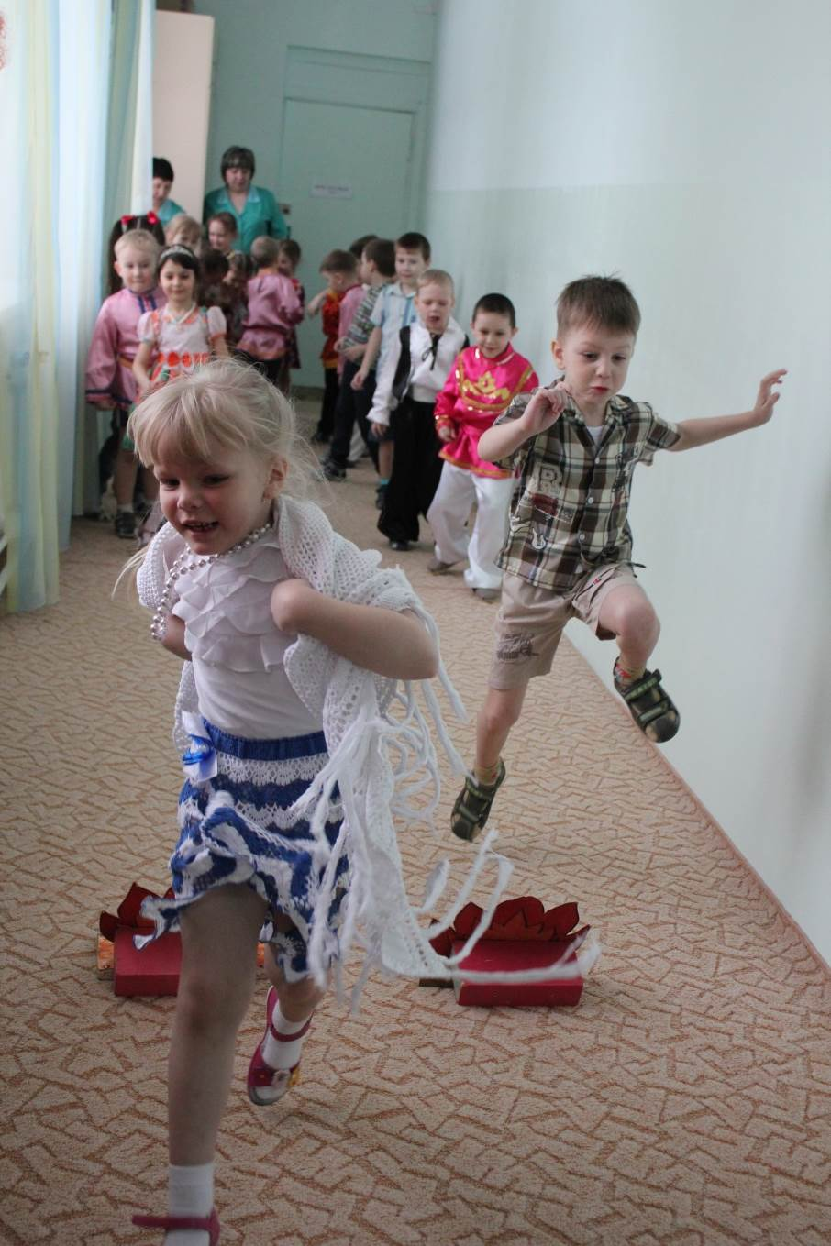
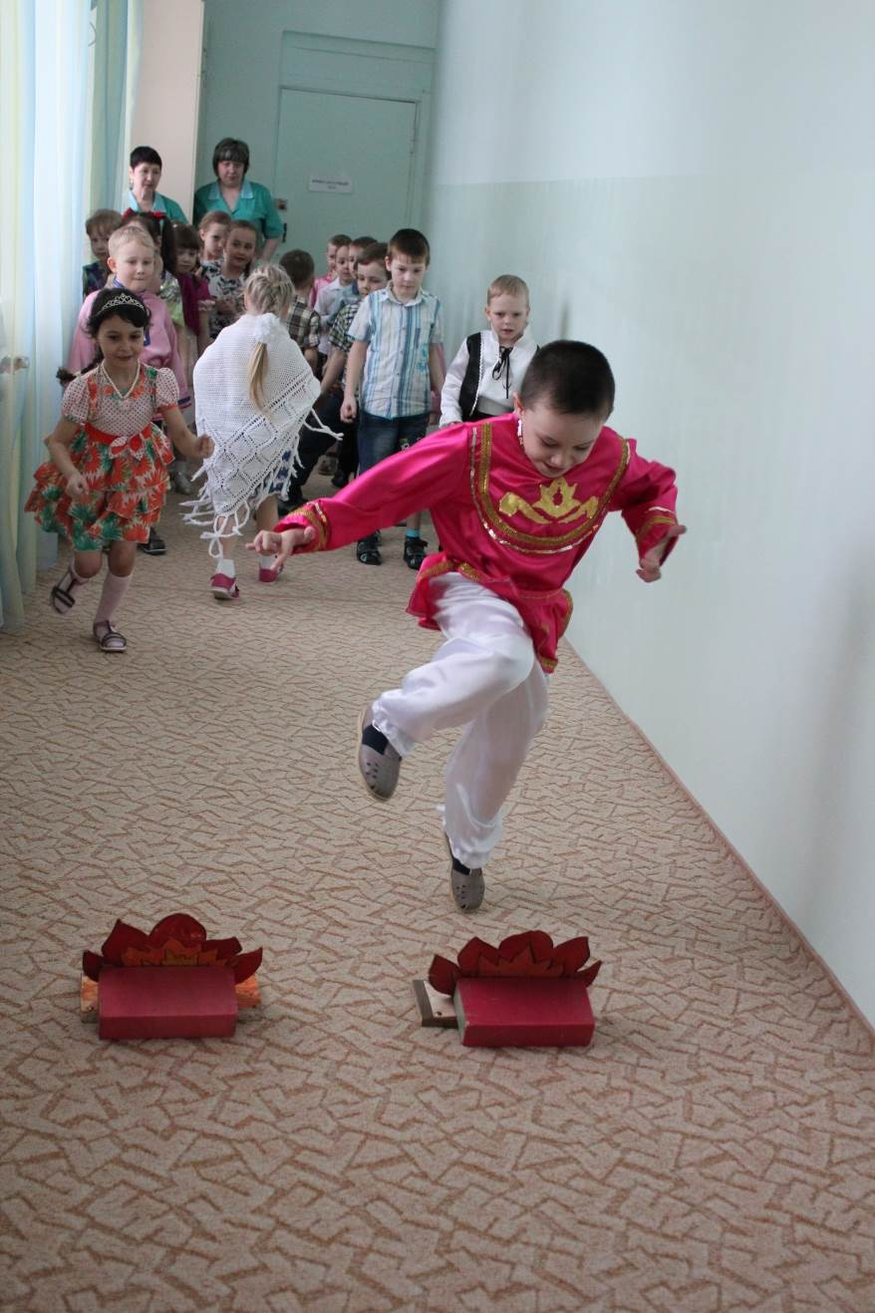
Уж как стали ребята Зимушку провожать,
Весну встречать – костры разжигать,
У горячих костров игры игрывать,
Через те костры перепрыгивать!

Slide 7
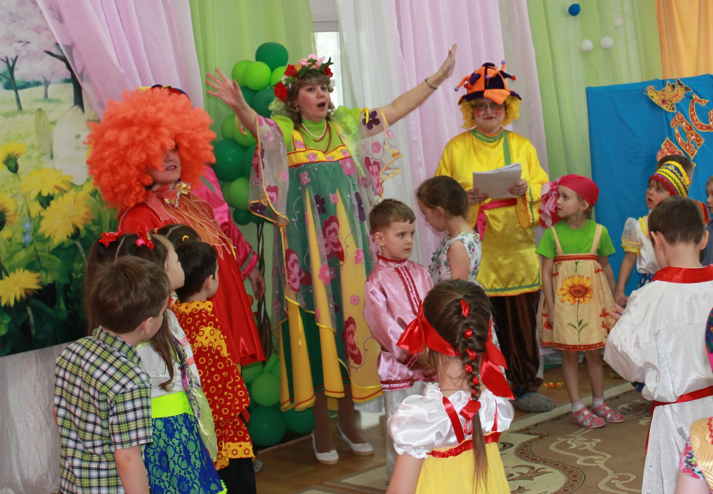
Я Весна молодая, ваша гостьюшка годовая,
Вы меня, Весну, встречайте, песнями прославляйте,
Играми развлекайтесь, да блинами угощайтесь !

Slide 8
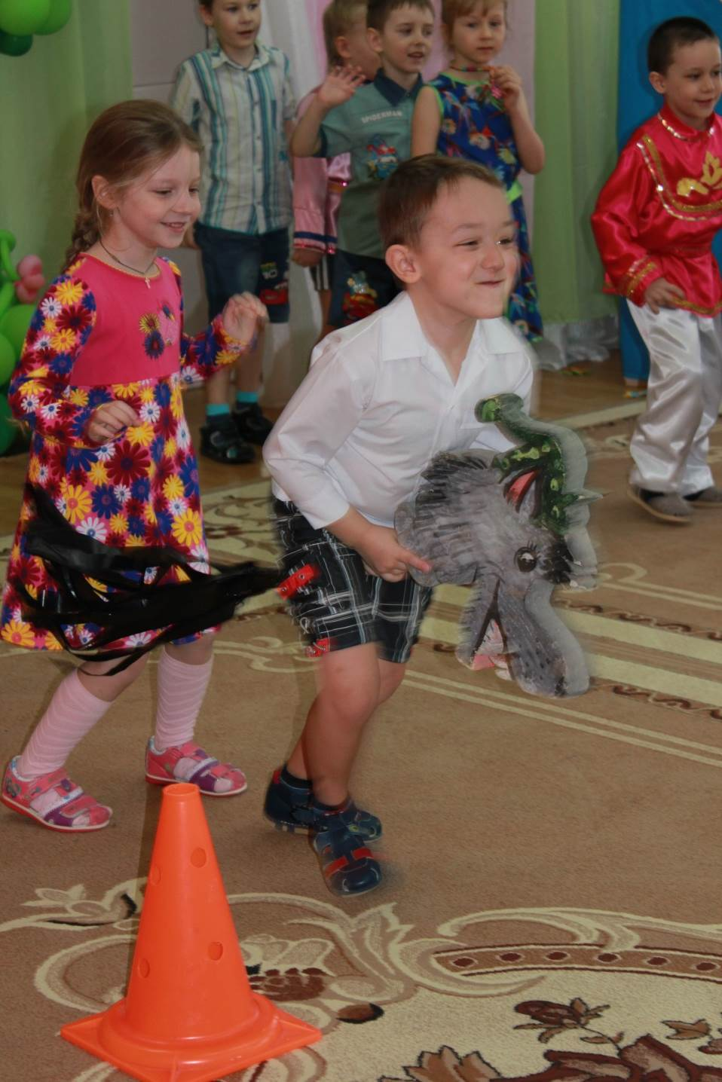
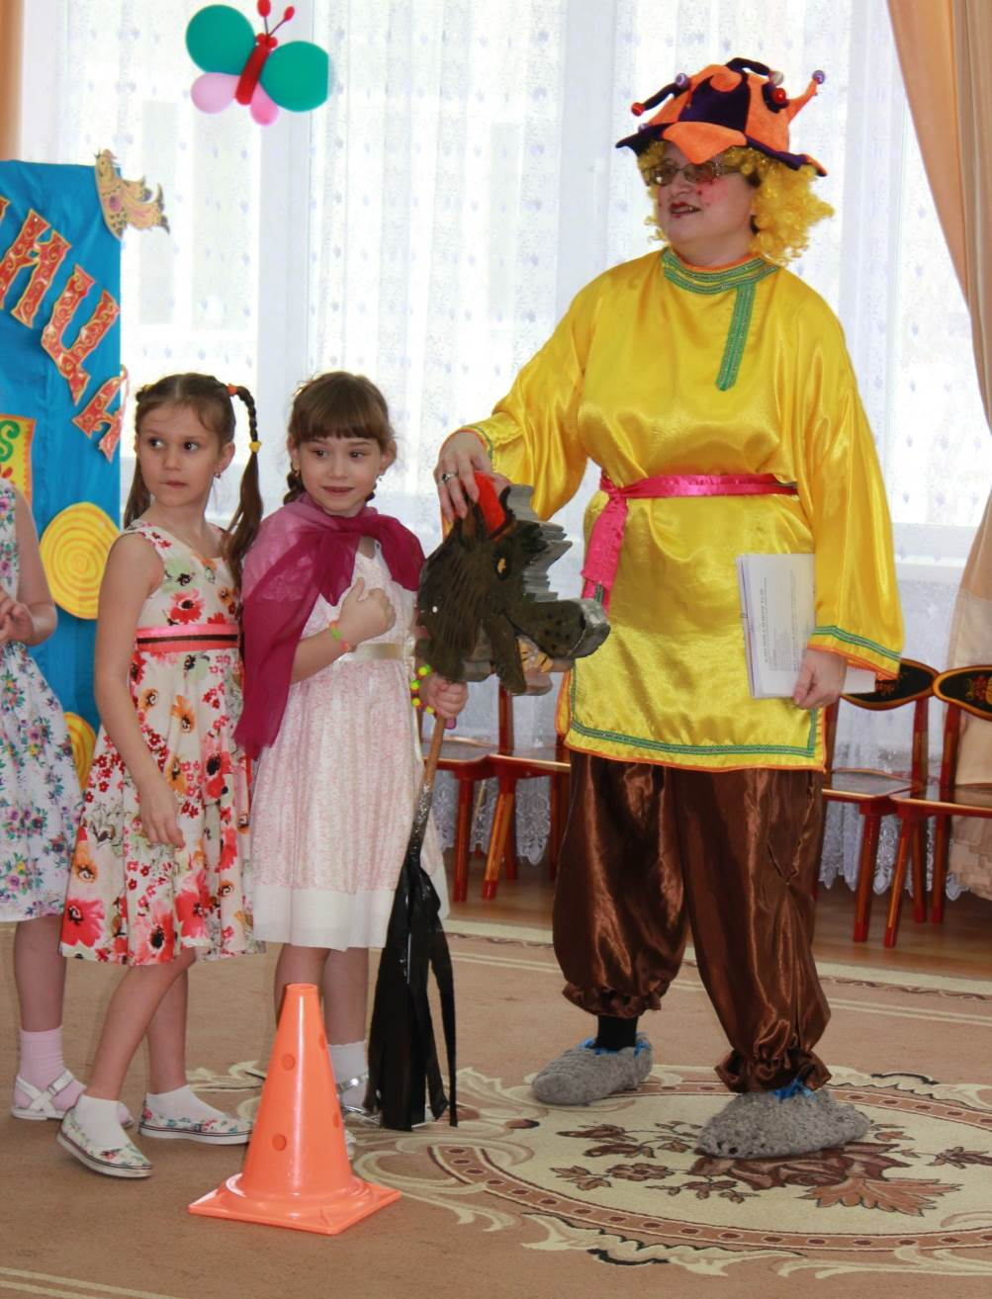
Нам везде надо успеть — И сплясать, и песню спеть!
И на волке прокатиться,
Мы умеем веселиться!

Slide 9
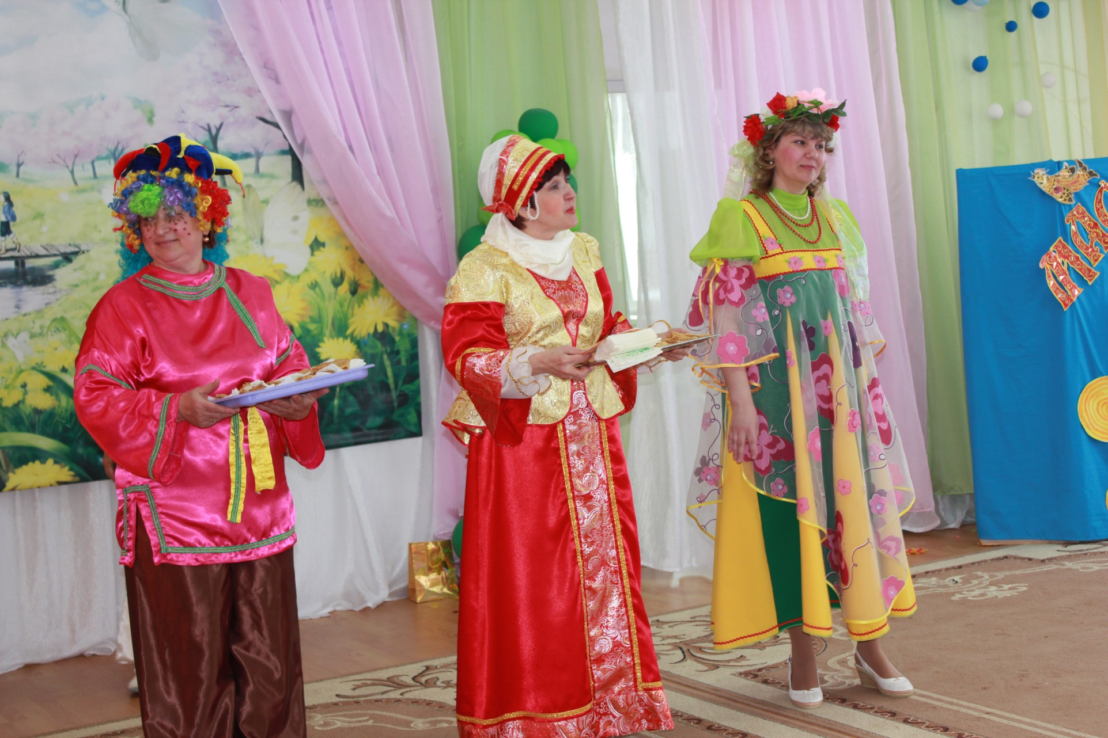
Ждали мы Масленицу, поджидали, а блинов и чаю еще не видали.
Думали, она семь недель, а она, как один день.
Как на масленой неделе из печи блины летели.
Мы давно блинов не ели, мы блиночков захотели.

Slide 10
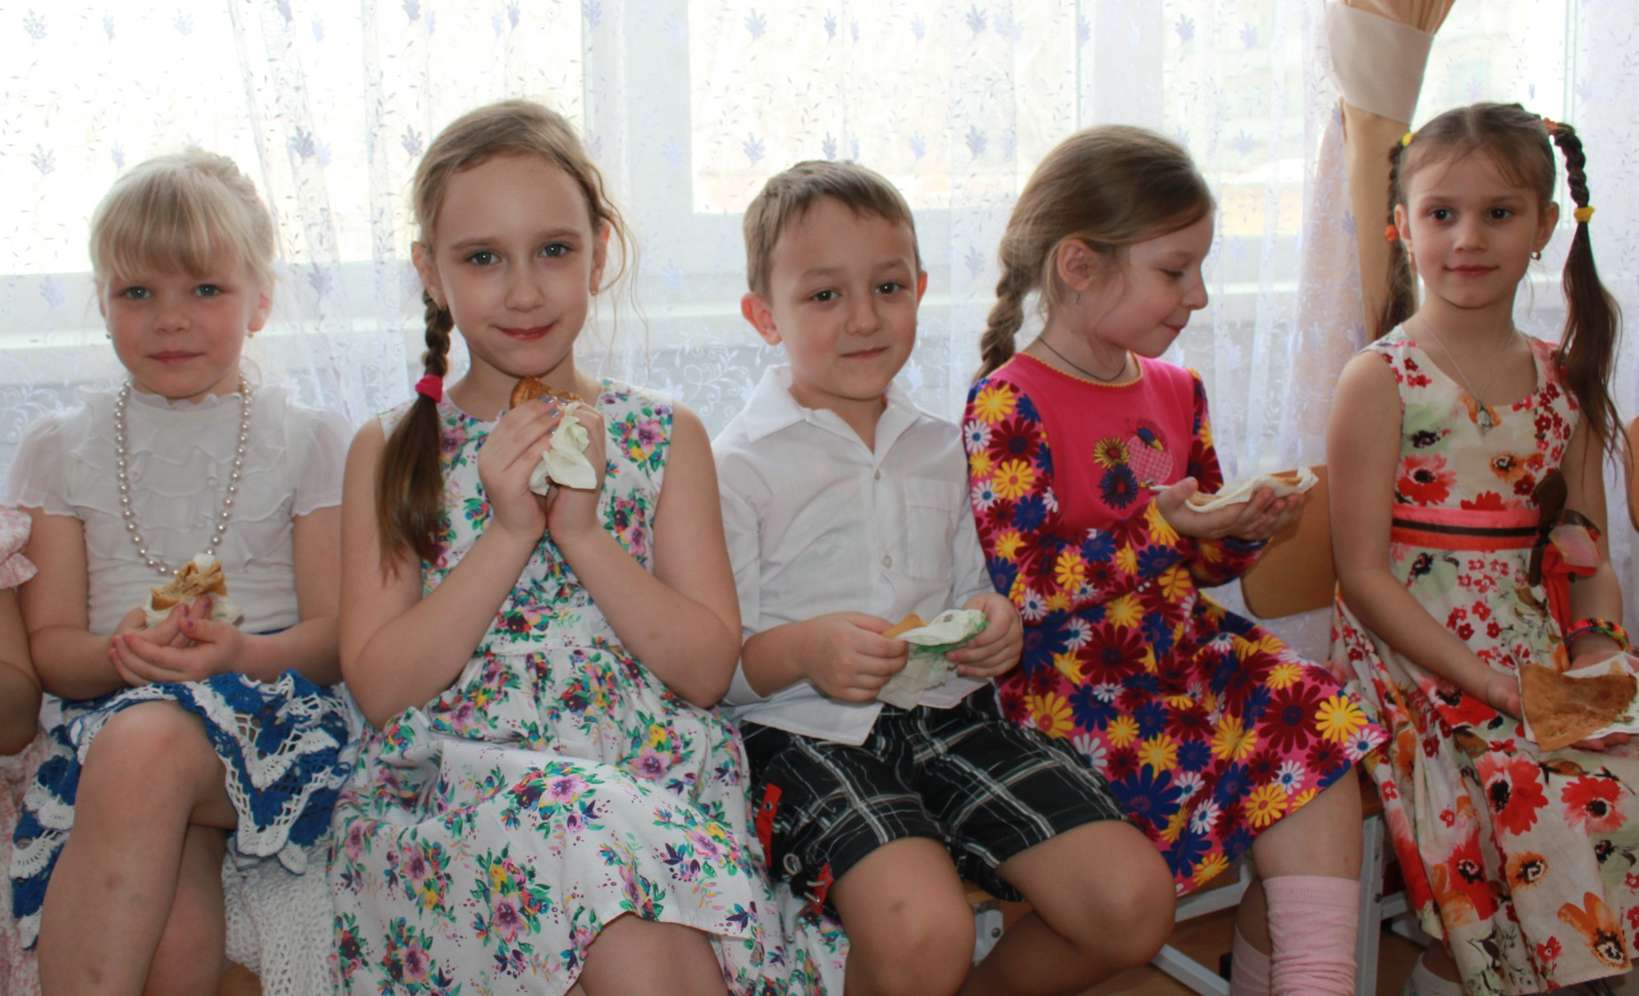
Вот румяные блины, во все стороны равны!
К ним сметана или джем, разбирайте, хватит всем!
Блинчики, блинчики, блинчики- оладушки,
Кушайте, кушайте, кушайте, ребятушки!

Slide 11
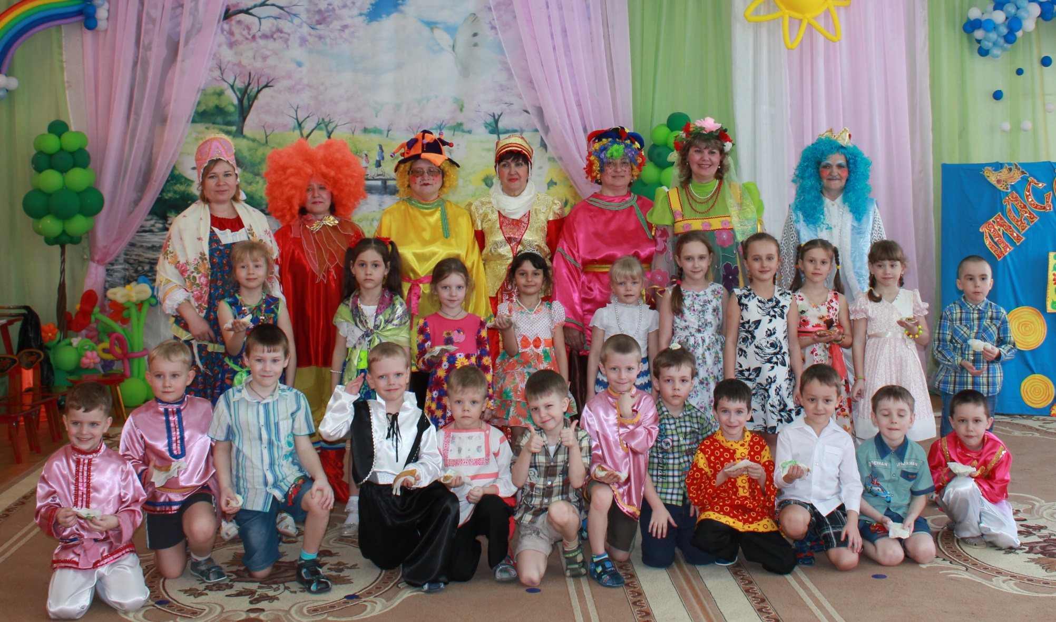
Наша Масленица! Ты широкая!
В детский сад к нам пришла
И весну принесла!

